Slide 1


TRÒ CHƠI: CHỮ GÌ BIẾN MẤT

Slide 2


HẾT GIỜ
M
A
O
H
L
I
Đáp án:

Slide 3

HẾT GIỜ
T
O
H
I
L
C
Đáp án:

Slide 4

HẾT GIỜ
H
I
L
O
Đ
Đáp án:
D

Slide 5

HẾT GIỜ
A
C
B
Ê
L
O
Đáp án:

Slide 6










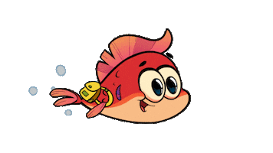







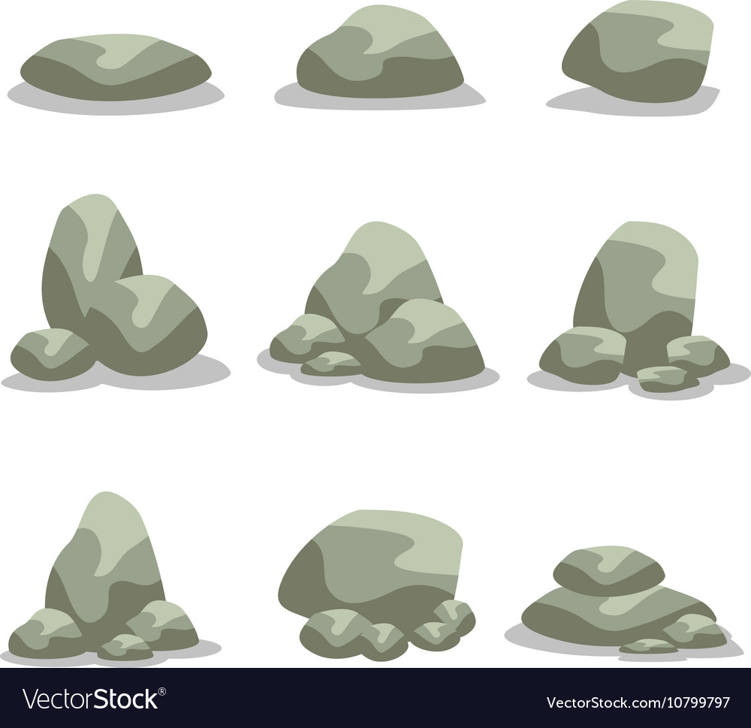
TRÒ CHƠI: CÂU CÁ

Slide 7
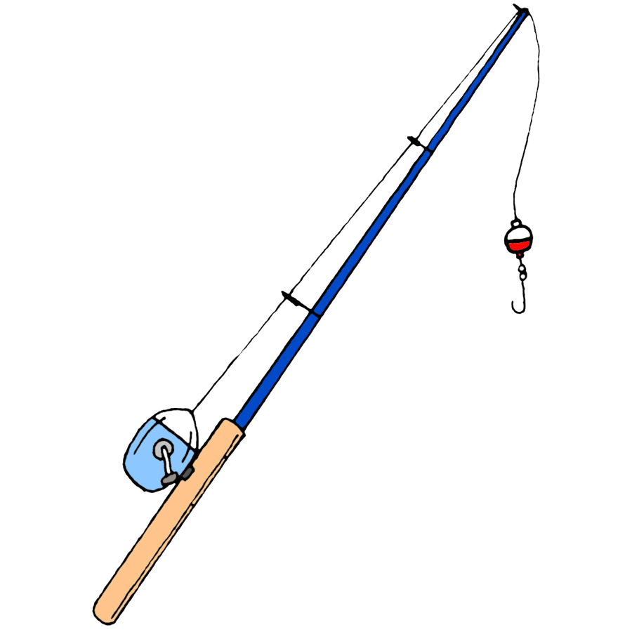

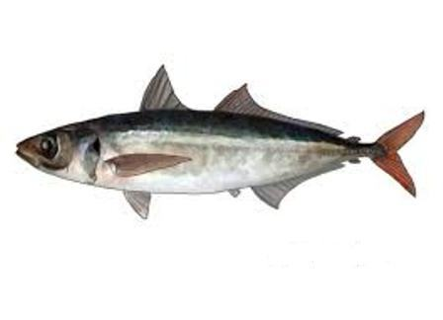
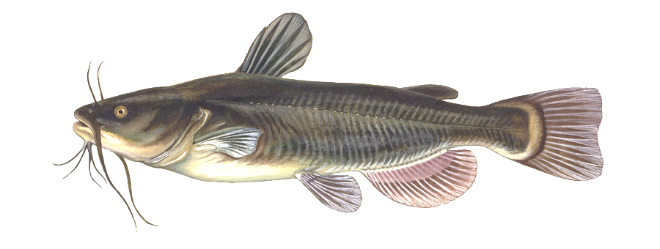
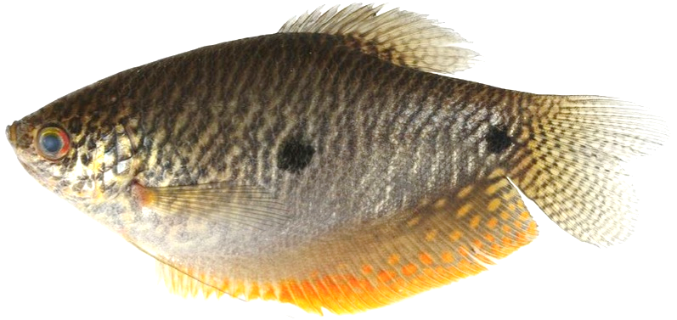


N
Đ
Ê
C
CÁ SẶC
CÁ LĂNG
CÁ TRÊ

Slide 8

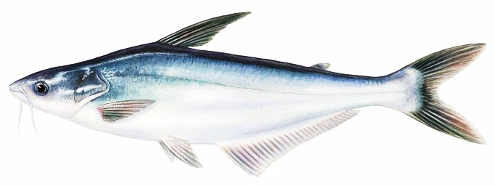
M
Ă
N
Đ
CÁ CHIM
CÁ HÚ
CÁ DA BÒ

Slide 9
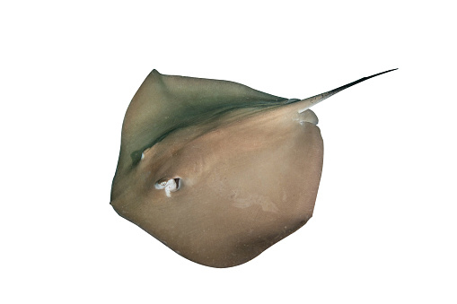
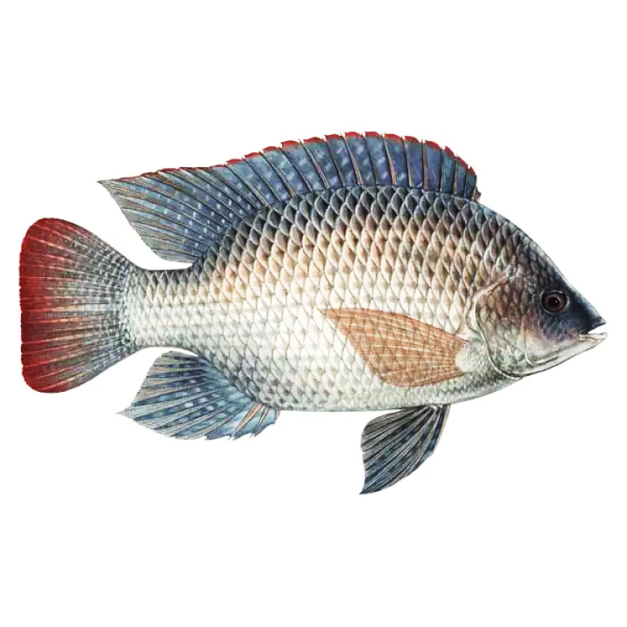
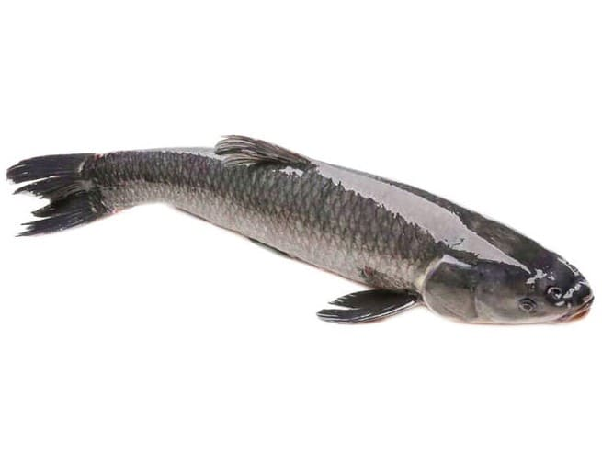
T
N
T
Ă
CÁ LÓC
CÁ THU
CÁ RÔ

Slide 10

CON ẮT
BÉ TÌM CHỮ CÁI CÒN KHUYẾT
T
M
Ê
Đ
CON MẮT

Slide 11
I A NẮNG
BÉ TÌM CHỮ CÁI CÒN KHUYẾT
T
Ê
Đ
M
TIA NẮNG

Slide 12
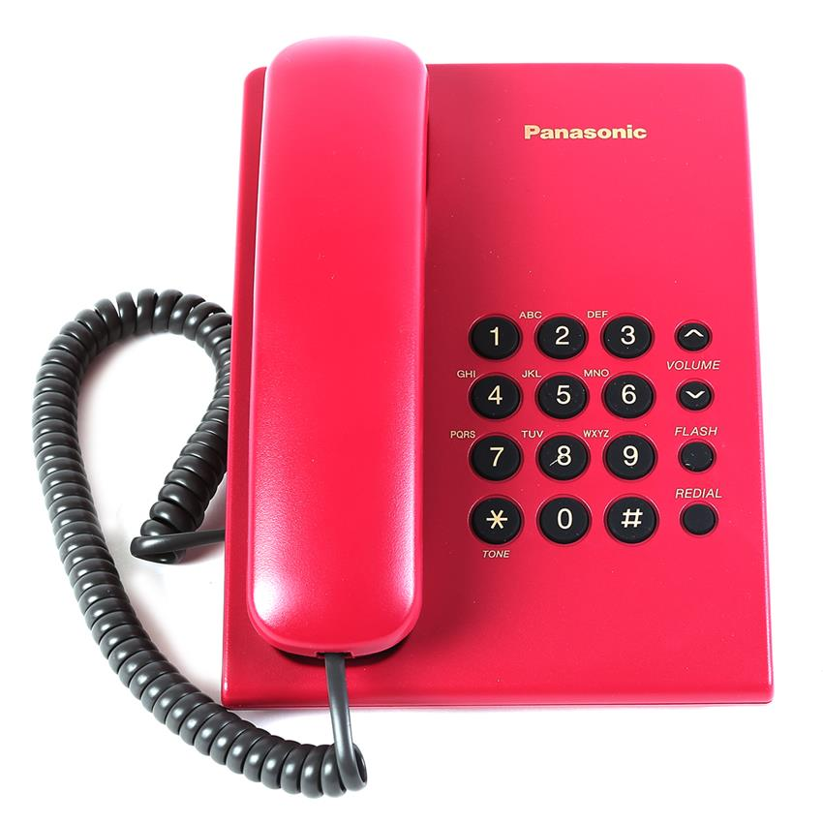
I N THOẠI
BÉ TÌM CHỮ CÁI CÒN KHUYẾT
Đ
Ê
C
D
ĐIỆN THOẠI

Slide 13
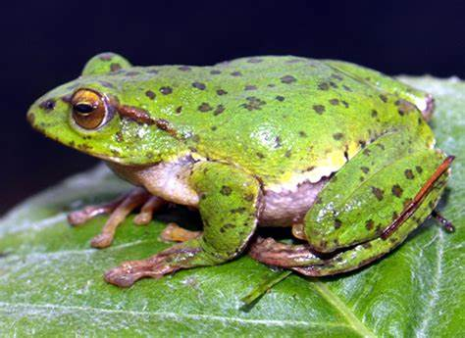
CON CH
BÉ TÌM CHỮ CÁI CÒN KHUYẾT
Ê
B
C
D
CON ẾCH

